Slide 1
Cunista waara (Eating sustainably)
Isbeddelka cimilada iyo ku noolaanshaha waara (Climate change and living sustainably)

Slide 2
Sida agabkeena waxbarista loogu talagalay fasalka

Slide 3
Waxaan barbardhigi karaa saamaynta cuntooyinka kala duwan ay ku yeeshaan isbeddelka cimilada waxaana soo jeedin karaa habab lagu cuno si waara.

Slide 4
isbeddelka cimilada (climate change)
isbeddel muddo dheer ah oo ku yimaada qaababka cimilada
bixinta (emissions)
siideynta gaasaska aqalka dhirifka ah ee jawiga
gaasaska aqalka dhirifka ah (greenhouse gases)
gaasas ku jira jawiga kaas oo ka dhigaya mid ka diiran sidii uu ahaan lahaa la'aantood
raadka kaarboonka (carbon footprint)
wadarta guud ee la xisaabiyay ee gaasaska aqalka dhirifka ah ee hawsha soo saarto
waara (sustainable)
waxaa lagu fulin karaa muddo dheer iyada oo yar ama aan lahayn saameyn xun oo ku timaadda deegaanka

Slide 5

Cunista waara (Eating sustainably)
Cuntada iyo bixinta gaasaska aqalka dhirifka ah (Food and greenhouse gas emissions)
Cunista waara (Eating sustainably)

Slide 6
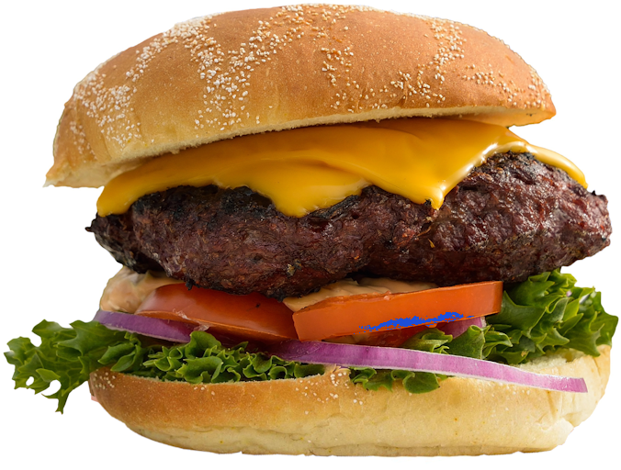
Cuntada iyo bixinta gaasaska aqalka dhirifka ah (Food and greenhouse gas emissions)
Dhammaanteen waxaan u baahanahay inaan cuno si aan u noolaanno.
Laakiin ma waligaa yaabtay:
hababka ku lug leh soo saarista cuntadeena?
saamaynta ay hababkani ku yeeshaan isbeddelka cimilada?
Sideen u cuni karnaa si mas'uuliyad leh?
burger
Aynu ka fikirno burger-ka …

Slide 7
Cuntada iyo bixinta (emission) gaasaska aqalka dhirta lagu koriyo
Khudaarta waxaa lagu beeray bacrin (fertiliser), dhul markii hore kayn ahaa oo loo beddelay beero.
Badarka waxaa lagu beeray dhul beereed oo leh bacrin (fertiliser), ka dibna waa la shaqeeyay si loo sameeyo rooti.
Lo'da waxaa lagu soo koray dhul beereed, oo la quudiyay dalagyo, ka dibna hilibkooda iyo caanahooda waa la shaqeeyay si loo sameeyo burger-ka iyo farmaajada.
Dhammaan walxaha waxaa la soo xidhay, la gaadiiday, ka dibna lagu iibiyay dukaanka.

Slide 8
Cuntada iyo bixinta (emission) gaasaska aqalka dhirta lagu koriyo
Soo saarista cuntada waxay ku lug leedahay heerar badan oo sababa bixin (emission) ah
gaasaska aqalka dhirta lagu koriyo (tusaale: carbon dioxide iyo methane), oo ay ku jiraan:
Isbeddelka isticmaalka dhulka
carbon dioxide ka yimaada xaalufinta kaynta si loo nadiifiyo dhulka beerta
Beerashada
methane ka yimaada lo'da
carbon dioxide ka yimaada bacrinta (fertiliser) iyo mashiinada beerta
Quudinta xayawaanka
carbon dioxide ka yimaada bacrinta (fertiliser) iyo mashiinada beerta
Shaqaynta
carbon dioxide ka yimaada dhaliyaha korontada si loogu beddelo cuntada ceeriin alaab la cuni karo

Slide 9
Cuntada iyo bixinta (emission) gaasaska aqalka dhirta lagu koriyo
Iyo sidoo kale:
Gaadiid (Transport)
kaarboon laba ogsaydh (carbon dioxide) oo ka yimaada gubashada shidaalka fosil iyo koronto dhaliyaha si loo qaado cuntada
Tafaariiq (Retail)
kaarboon laba ogsaydh (carbon dioxide) oo ka yimaada koronto dhaliyaha si loo qaboojiyo iyo baahiyaha kale ee tamarta ee dukaamada
Baakadayn (Packaging)
kaarboon laba ogsaydh (carbon dioxide) oo ka yimaada soo saarista iyo qashin ku tuurista agabka baakadaynta cuntada
Dhammaan bixinnadan (emissions) gaasaska aqalka dhirifka ah waxay xoojiyaan saamaynta aqalka dhirifka, taasoo keenta kulaylka caalamka iyo isbeddelka cimilada.

Slide 10


Cuntada iyo bixinta gaasaska aqalka dhirifka
Waa maxay heerarka soo saarista cuntada ee ku lug leh bixinta gaasaska aqalka dhirifka?
a
isbeddelka isticmaalka dhulka
e
gaadiidka
b
beerashada
f
tafariiqda
c
quudinta xoolaha
g
baakadaynta
d
habaynta

Slide 11
Cuntada iyo bixinta gaasaska aqalka dhirifka
Wadarta guud ee bixinnada (emissions) cuntada kasta waxaa loo yaqaan raadka kaarboonkeeda.
Bixinta gaasaska aqalka dhirifka ee soo saarista 1 kg oo yaanyo ah waa:
Beerashada (Farming): 0.71 kg
Gaadiidka (Transport): 0.18 kg
Baakadaynta (Packaging): 0.15 kg
Isbeddelka isticmaalka dhulka: 0.37 kg
Habaynta (Processing): 0.01 kg
Tafaariiqda (Retail): 0.02 kg
Soo saarista cuntooyin kala duwan waxay sii daaysaa qaddar kala duwan oo gaasaska aqalka dhirifka ah.
Wejiyada kala duwan ee soo saarista cuntada waxay ku kala duwan yihiin xaddiga bixinta (emission) ee wadarta raadka kaarboonka (carbon footprint) cuntada kasta.
Xigasho xogta: “Waxaad rabtaa inaad yarayso raadka kaarboonka ee cuntadaada? Diirta waxa aad cunaysid, ma aha in cuntadaadu tahay mid maxalli ah” (Our World In Data)

Slide 12










Cuntada iyo bixinta gaaska aqalka dhirta (greenhouse gas emissions)
Yaa si sax ah u sharxaya waxa loola jeedo raadka kaarboonka (carbon footprint) soo saarista cuntada gaar ah?
Waa wadarta qadarka kaarboonka (carbon) loo isticmaalay soo saarista cuntada.
Waa wadarta bixinta (emission) gaaska aqalka dhirta (greenhouse gases) inta lagu jiro soo saarista cuntada.
Waa wadarta qadarka kaarboonka (carbon) ku jira cuntada ka dib markii la soo saaray.
Axmed
Caasha
Cabdi

Slide 13
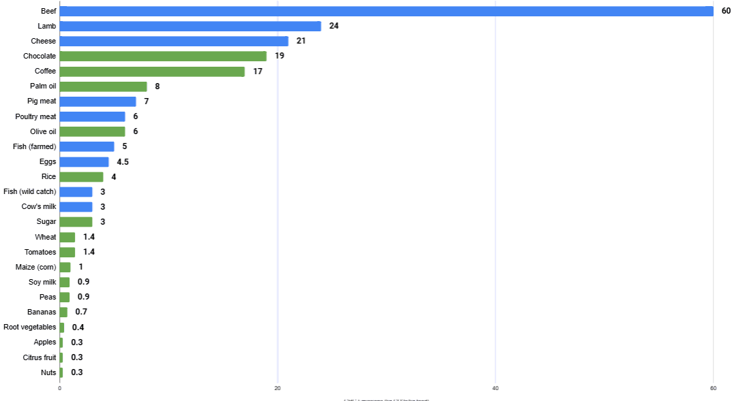
Cuntada iyo bixinta gaaska aqalka dhirta (greenhouse gas emissions)
Raadka kaarboonka (Carbon footprints) ee noocyada kala duwan ee cuntada
Maxaad uga dareentaa raadka kaarboonka (carbon footprints) hilibka marka loo barbardhigo miraha iyo khudaarta?
Hilibku wuxuu u janjeeraa inuu yeesho raad kaarboon (carbon footprint) ka sarreeya midka miraha iyo khudaarta.
Xigasho xogta: "Waxaad rabtaa inaad yarayso raadka kaarboonka ee cuntadaada? Diirto waxa aad cunaysid, ma aha in cuntadu tahay mid maxalli ah" (Our World In Data)

Slide 14
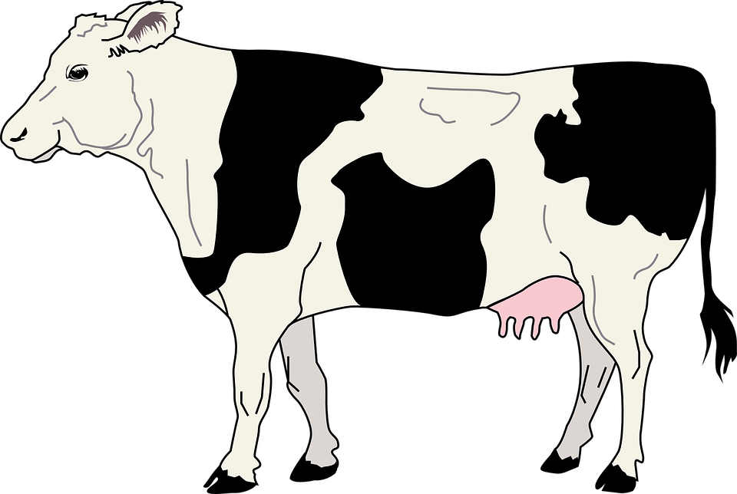
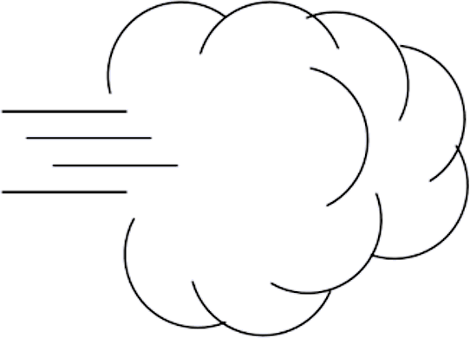
Cuntada iyo bixinta gaaska aqalka dhirta (greenhouse gas emissions)
Raadka kaarboonka (Carbon footprints) ee noocyada kala duwan ee cuntada
Hilibka wuxuu leeyahay raadka kaarboonka (carbon footprint) ugu sarreeya.
Tani waxay u badan tahay sababtoo ah bixinta (emission) methane ee lo'da inta lagu jiro wejiga beerashada (farming stage).
Ilaha xogta: “Waxaad rabtaa inaad yarayso raadka kaarboonka (carbon footprint) ee cuntadaada? Diirrad saar waxa aad cunto, ma aha in cuntadaadu tahay mid maxalli ah” (Our World In Data)

Slide 15
Cuntada iyo bixinta gaaska aqalka dhirbaaxada (greenhouse gas emissions)
Raadka kaarboonka (carbon footprint) ee noocyada kala duwan ee cuntada
Qaar ka mid ah dalagyada ku baxa geedaha waxay leeyihiin raad kaarboon (carbon footprint) hoose sababtoo ah waxay leeyihiin qiime (value) taban oo ku saabsan isticmaalka dhulka.
Tani waa sababta oo ah geedahan waxaa lagu beeraa dhul markii hore loo isticmaali jiray beerashooyin kale.
Geeduhu waxay nuugaan kaarboon laba ogsaydh (carbon dioxide) markay koraan.
Ilaha xogta: “Waxaad rabtaa inaad yarayso raadka kaarboonka (carbon footprint) ee cuntadaada? Diirrad saar waxa aad cunto, ma aha in cuntadaadu tahay mid maxalli ah” (Our World In Data)

Slide 16
Cuntada iyo bixinta gaaska aqalka dhirbaaxada (greenhouse gas emissions)
Raadka kaarboonka (carbon footprint) ee noocyada kala duwan ee cuntada
Waa maxay sheyga aan hilibka ahayn ee leh bixinta (emission) ugu sarreysa ee isbeddelka isticmaalka dhulka?
shukulaato
Ilaha xogta: “Waxaad rabtaa inaad yarayso raadka kaarboonka (carbon footprint) ee cuntadaada? Diirrad saar waxa aad cunto, ma aha in cuntadaadu tahay mid maxalli ah” (Our World In Data)

Slide 17
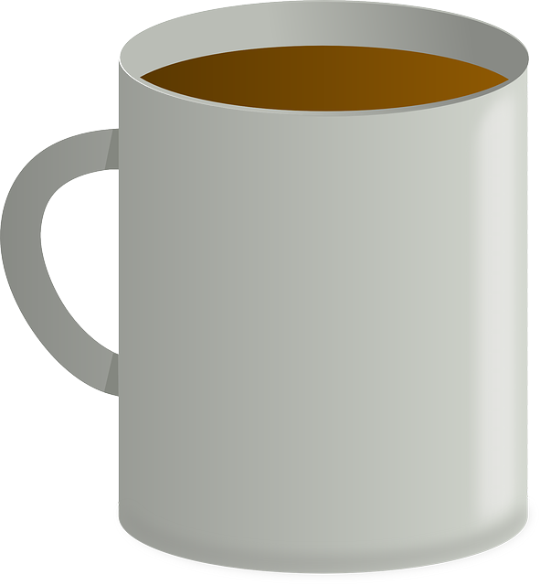

Cuntada iyo bixinta gaaska aqalka dhirbaaxada (greenhouse gas emissions)
Raadka kaarboonka (carbon footprint) ee noocyada kala duwan ee cuntada
Aabaha Isra wuxuu cabbaa kafee lagu daro caano lo'eed.
Waa maxay wadarta raadka kaarboonka (carbon footprint) ee kiilogaraam kasta oo kafe ah oo lagu daro caano lo'eed?
Sharax sababta u beddelashada kafee lagu daro caano soy (soy milk) ay u yaraynayso bixinta (emission).
Ilaha xogta: “Waxaad rabtaa inaad yarayso raadka kaarboonka (carbon footprint) ee cuntadaada? Diirrad saar waxa aad cunto, ma aha in cuntadaadu tahay mid maxalli ah” (Our World In Data)

Slide 18
Cuntada iyo bixinta gaaska aqalka dhirbaaxada (greenhouse gas emissions)
Raadka kaarboonka (carbon footprint) ee noocyada kala duwan ee cuntada
Waa maxay wadarta carbon footprint-ka kiilogaraam kafeega oo leh caano lo' ah?
17 + 3 = 20 kg carbon dioxide equivalents
Sharax sababta u beddelashada kafeega caano soy ah ay u yaraynayso bixin (emission).
Caano lo'eed waxay leeyihiin bixin (emission) ah 3 kg oo kaarboon laba ogsaydh u dhigma, laakiin caano soy (soy milk) waa ka yar saddex meelood meel (0.9).
Ilaha xogta: "Waxaad rabtaa inaad yarayso raadka kaarboonka ee cuntadaada? Diirto waxa aad cunaysid, ma aha in cuntadu tahay mid maxalli ah" (Our World In Data)

Slide 19
Cunista si waara (sustainable)
Cuntada iyo bixinta gaasaska aqalka dhirta (greenhouse gas emissions)
Cunista si waara (sustainable)

Slide 20
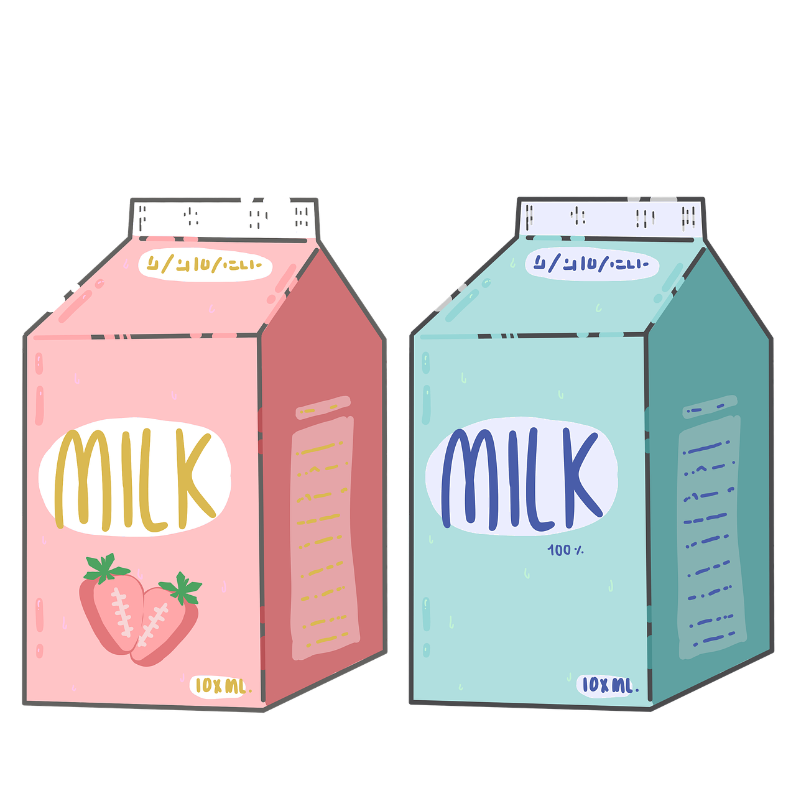

Cunista si waara (sustainable)
Sida aan hadda ogaanay, beddelka waxa aan cunno waxay kaa caawin kartaa yaraynta bixinta (emission) gaasaska aqalka dhirta.
SOY
Tani waxay naga caawin kartaa in aan u cunno si waara (sustainable).
Hawl waara (sustainable) waa hawl lagu fulin karo muddo dheer, iyada oo aan waxyeello yar ama aan waxyeello lahayn ku yeelan deegaanka.
3 kg carbon dioxide equivalents kiilogaraamkii caanaha
0.9 kg carbon dioxide equivalents kiilogaraamkii caanaha

Slide 21
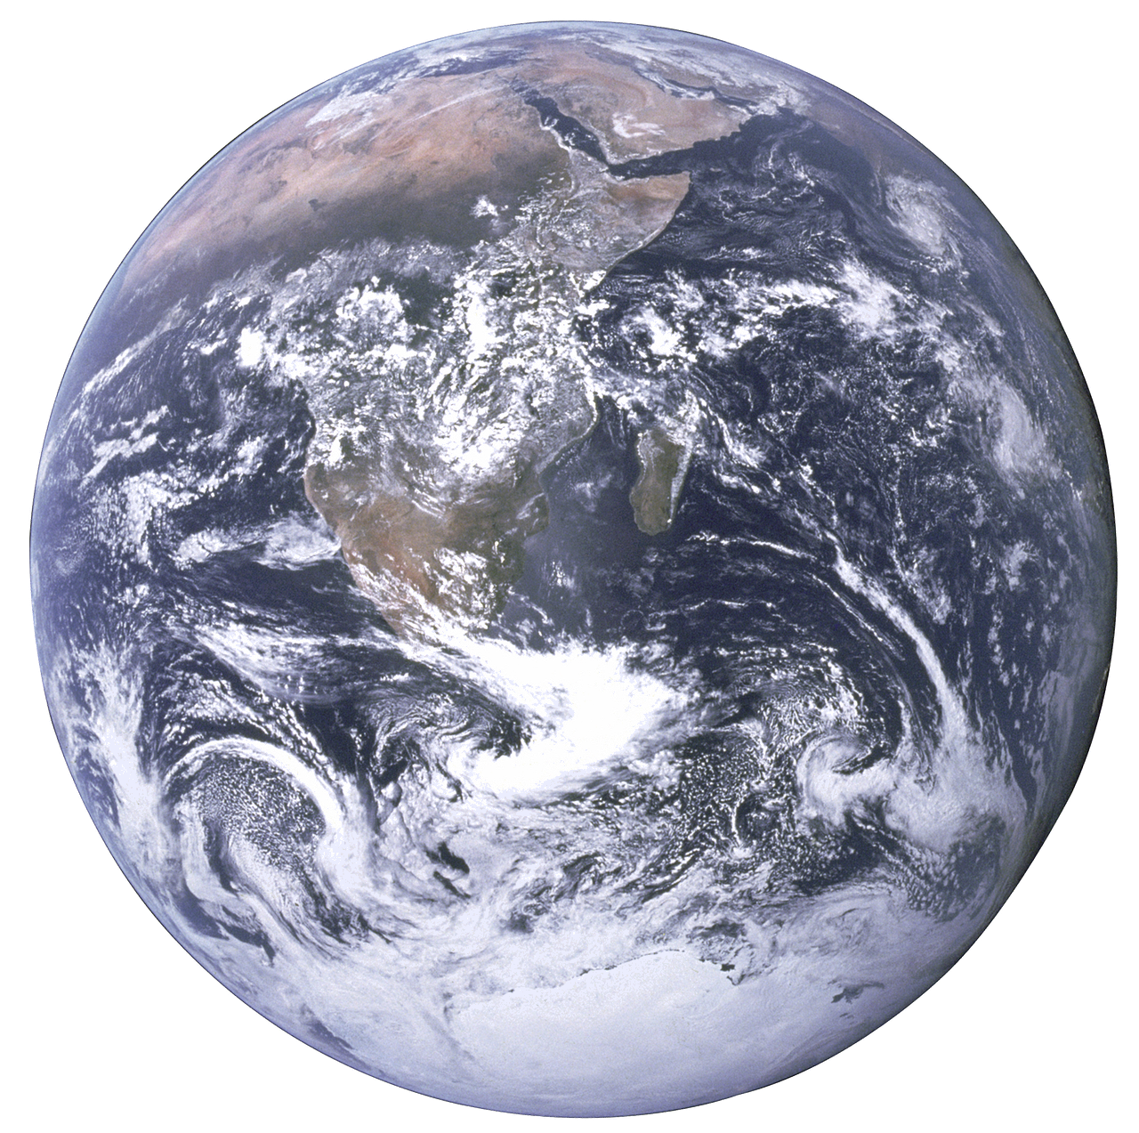
Cunista si waara (sustainable)
Ku noolaanshaha iyo taageeridda baahiyahayaga siyaabo waara (sustainable) waa hadaf muddada dheer ah ee aadanaha.
Ku noolaanshaha iyo cunista si waara (sustainable) waxay:
naga caawin doonaa xaddididda isbeddelka cimilada (climate change)
naga caawin doonaa in aan buuxinno baahiyahayaga iyada oo aan dhaawicin dhulka oo aan wax u dhimayno awoodda jiilalka mustaqbalka si ay u buuxiyaan baahiyahooda.
Dhulka (planet Earth)
Isbeddel kasta oo aan sameyno wuxuu naga caawin karaa in aan gaarno tan.

Slide 22
Cunista si waara
Waa maxay hawl waara?
Hawl lagu fulin karo muddo dheer.
Hawl sababaysa bixin (emission) gaasaska aqalka dhirbooska.
Hawl lagu samayn karo muddo dheer, iyadoo wax yar ama waxba aan loo yeelayn deegaanka.

Slide 23
Cunista si waara
Bixinta (emission) gaasaska aqalka dhirbooska ee soo saarista 1 kg oo yaanyo ah waa:
Beerashada: 0.71 kg
Gaadiidka: 0.18 kg
Baakadaynta: 0.15 kg
Isbeddelka isticmaalka dhulka: 0.37 kg
Habaynta: 0.01 kg
Tafaariiqda: 0.02 kg
Maxaad ka dareensan tahay bixinta (emission) gaadiidka cuntada?
Waa qayb yar oo ka mid ah wadarta bixinta (emission) inta badan cuntada.
Sidaa darteed, cunista cuntada gudaha laga soo saaro waxay kaa caawin doontaa inay yareyso bixinta (emission) gaadiidka, laakiin…

Slide 24
Cunista si waara
Raadadka kaarboonka noocyada kala duwan ee cuntada
…saamaynta ugu weyn ee aan yeelan karno waa inaan yareyno hilibka oo aan badanno khudradda iyo miraha
Xigasho xogeed: “Waxaad doonaysaa inaad yarayso raadka kaarboonka cuntadaada? Diirradda saar waxa aad cunaysid, ee ma aha in cuntadaadu tahay mid gudaha laga soo saaro” (Our World In Data)

Slide 25
Cunista si waara
Raadadka kaarboonka noocyada kala duwan ee cuntada
waxaan yeelan karnaa saamaynta ugu weyn adoo iska ilaalinaya hilibka lo'da (beef)
Haddii aan cunno hilib:
ikhtiyaarada ugu fiican waa kalluunka iyo digaagga sida digaaga iyo turkey.
Xigasho xogeed: “Waxaad doonaysaa inaad yarayso raadka kaarboonka cuntadaada? Diirradda saar waxa aad cunaysid, ee ma aha in cuntadaadu tahay mid gudaha laga soo saaro” (Our World In Data)

Slide 26
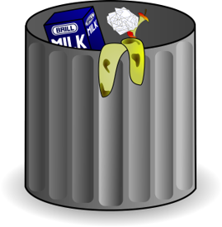
Cunista si waara (Eating sustainably)
Waxaan sidoo kale yeelan karnaa saamayn badan adoo yareynaya qashinka cuntada (food waste).
Haddii aan tuurno cunno la cuni karo oo aan ku bedelno cunno cusub, raadka kaarboonka (carbon footprint) ee cuntadeenu waa:
+
dhammaan bixinta (emissions) cuntada aan tuurnay
dhammaan bixinta (emissions) cuntada cusub
Isticmaalka haraaga cuntada la cuni karo si loo sameeyo cuntooyin cusub waa qaab cunto oo aad u waara (sustainable).
qashinka cuntada (food waste)

Slide 27
Cunista si waara (Eating sustainably)
Ka bilow ficilka saamayntiisa ugu weyn, ku dhaji ficilladan sida ay u kala horreeyaan saamayntooda ku yaraynta bixinta (emissions).
Isticmaalka caanaha dhirta laga sameeyay (plant-based milk) halkii caanaha lo'da (cow’s milk).
3
Cunista digaag halkii laga cuni lahaa hilibka lo'da (beef).
2
Cunista cunto khudradeed (vegetarian diet).
1
Cunista cuntooyinka gudaha laga soo saaro (locally-produced foods).
4

Slide 28
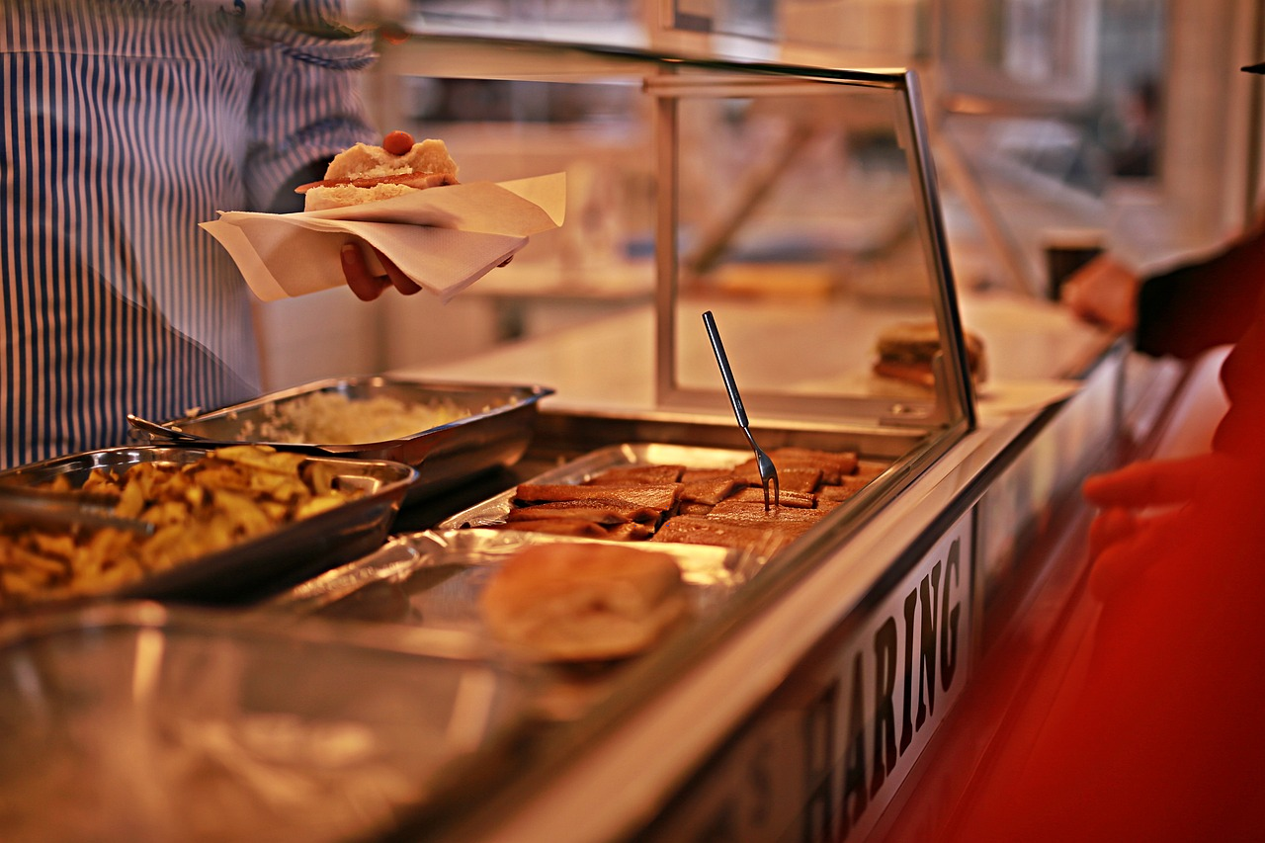
Cunista si waara (Eating sustainably)
U qor warqad maamulaha (headteacher) dugsigeena si aad u soo jeediso habab uu dugsigu uga caawin karo qof walba inuu u cuno si waara (sustainably).
Ku dar fikrado ku saabsan
raadka kaarboonka (carbon footprint) iyo bixinta (emissions) noocyada kala duwan ee cuntada.

Slide 29
Cunista si waara (Eating sustainably)
U qor warqad maamulaha (headteacher) dugsigeena si aad u soo jeediso
siyaabaha iskuulku uga caawin karo qof kasta inuu cuno si waaraya (sustainable).
Ku dar fikrado ku saabsan carbon footprint (raadka kaarboonka) iyo bixin (emission) noocyada cuntada kala duwan.
Waxyaabaha laga yaabo inaad ku soo jeedisay warqaddaada, tusaale ahaan:
dhigista buugaag ama isticmaalka shirarka si loo fahmo sida doorashada cuntooyinka kala duwan ay u yarayn karto bixinta (emission) gaasaska aqalka dhirta (greenhouse gas).
beddelka noocyada cuntooyinka la heli karo iyo yaraynta qashinka makhaayadda (cafeteria).
ku talinta in la cuno hilib yar iyo khudaar badan, iyo doorashada kalluun ama digaag halkii lo'da.

Slide 30
Cunista si waaraya (Eating sustainably)
Soo saarista cuntada ee aadanaha iyo xayawaanka kale waxay isticmaashaa kheyraad
(sida dhul, bacrin (fertiliser) iyo shidaal) waxayna sii daysaa gaasaska aqalka dhirta (greenhouse gases) kuwaas oo keena isbeddelka cimilada.
Isbeddelka isticmaalka dhulka, beerashada, habaynta, gaadiidka, tafaariiqda iyo baakadaha dhamaantood waxay ku kordhiyaan carbon footprint (raadka kaarboonka) ee cuntada.
Hilibku guud ahaan wuxuu leeyahay carbon footprint (raadka kaarboonka) ka sarreeya khudaarta iyo miraha.
Soo saarista cuntadu waxay tahay mid waaraya (sustainable) markay leedahay saameyn taban oo yar oo ku saabsan deegaanka, tusaale ahaan iyadoo la yareynayo bixinta (emission).
Beddelka waxa aan cunno iyo yaraynta qashinka cuntada waxay naga caawin kartaa inaan cuno si waaraya (sustainable), iyadoo la yareynayo bixinta (emission) gaasaska aqalka dhirta (greenhouse gas).

